Slide 1
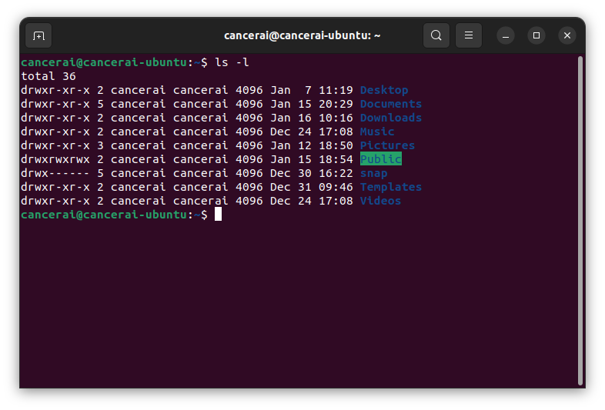
权限
文件/目录大小
上次修改日期

Slide 2
所属用户
权限位
链接数
所属用户组

Slide 3
d rwx r-x r-x
文件类型
其他用户
所属用户
所属用户组

Slide 5
密钥：
前端请求后端
php返回未加密密钥
请求后端+md5加密
当用户点击加密
后端保存到key.txt
js解密+请求后端+读取key.txt
当用户点击解密
后端解密md5并保存到decode.txt
+返回给前端
请求后端
当访问aes网页
后端读取decode.txt并返回给前端
前端渲染页面

Slide 6
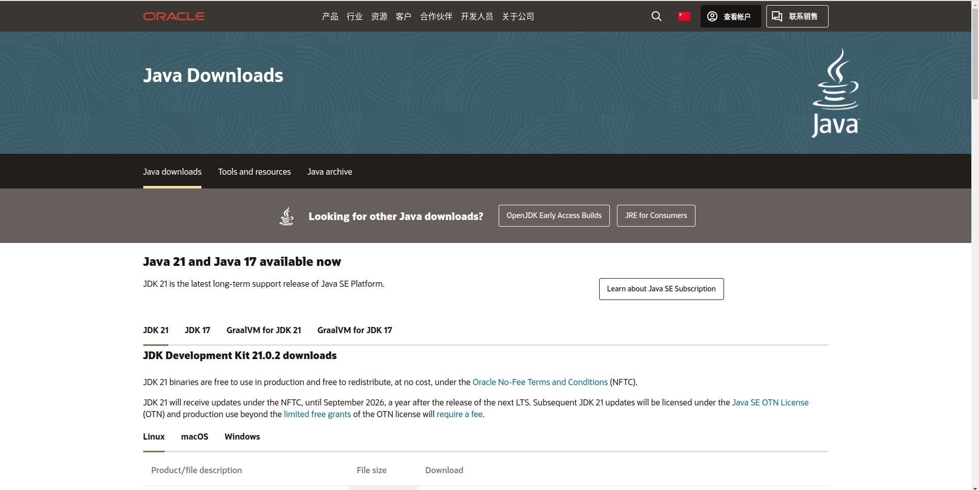

Slide 8
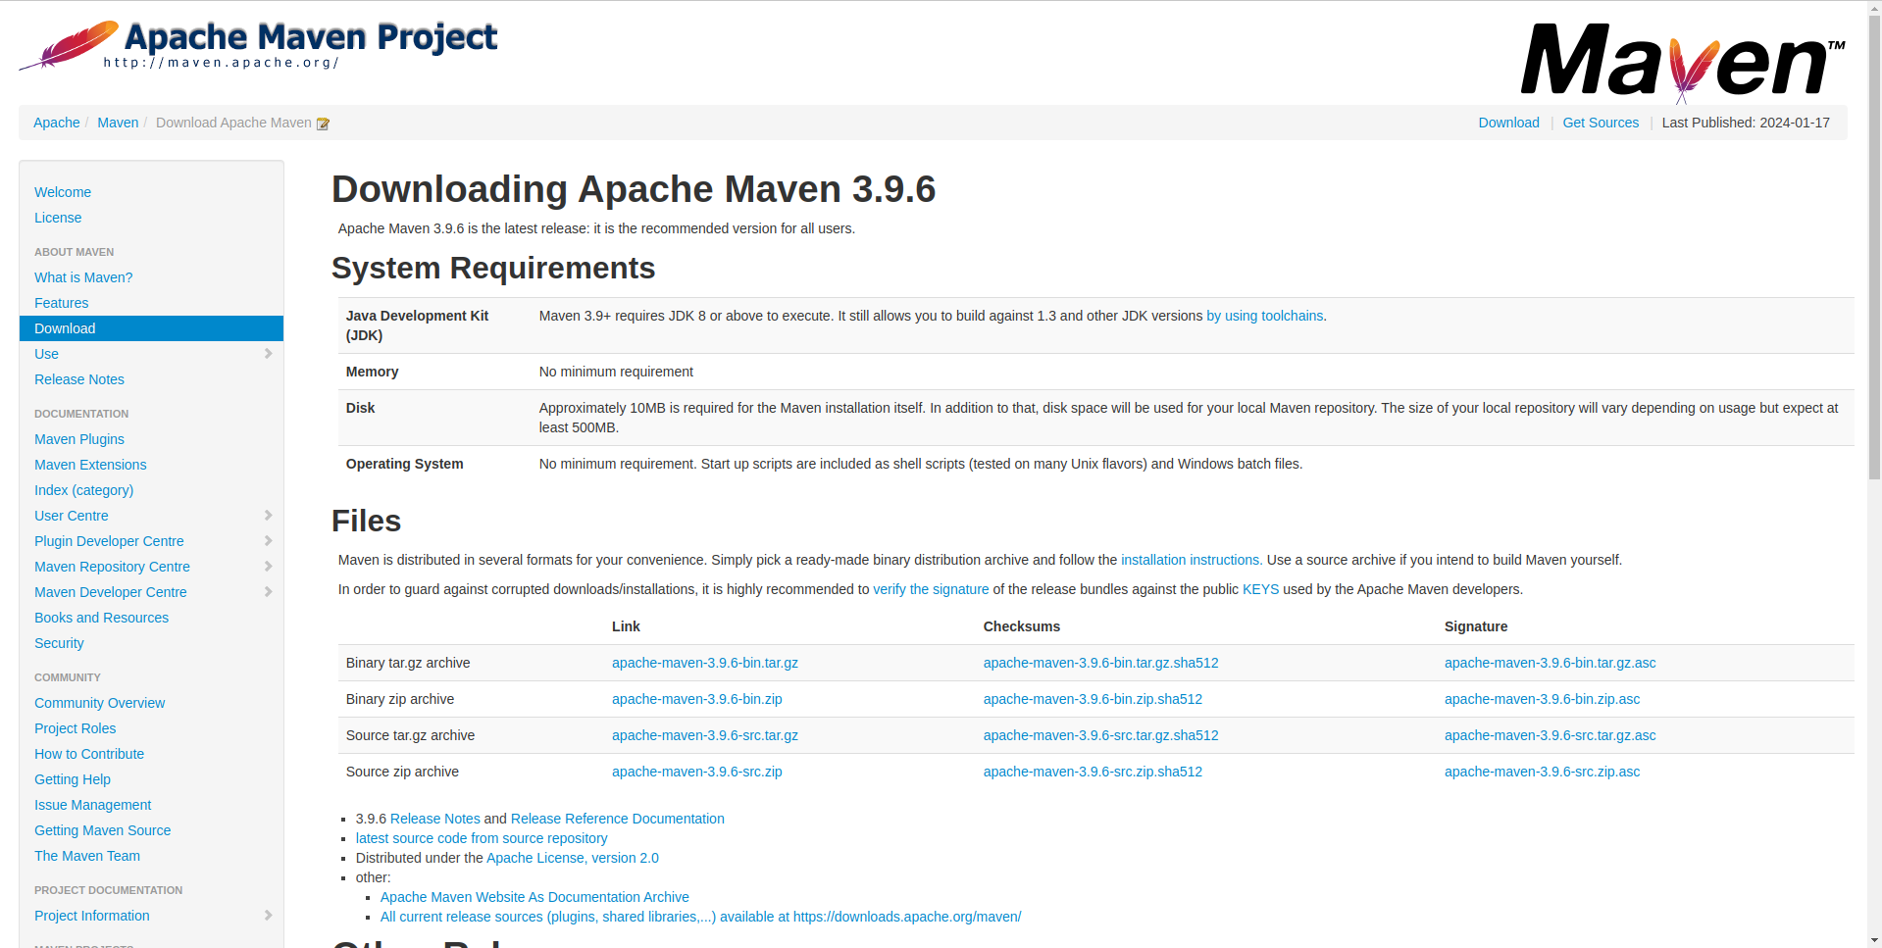

Slide 9
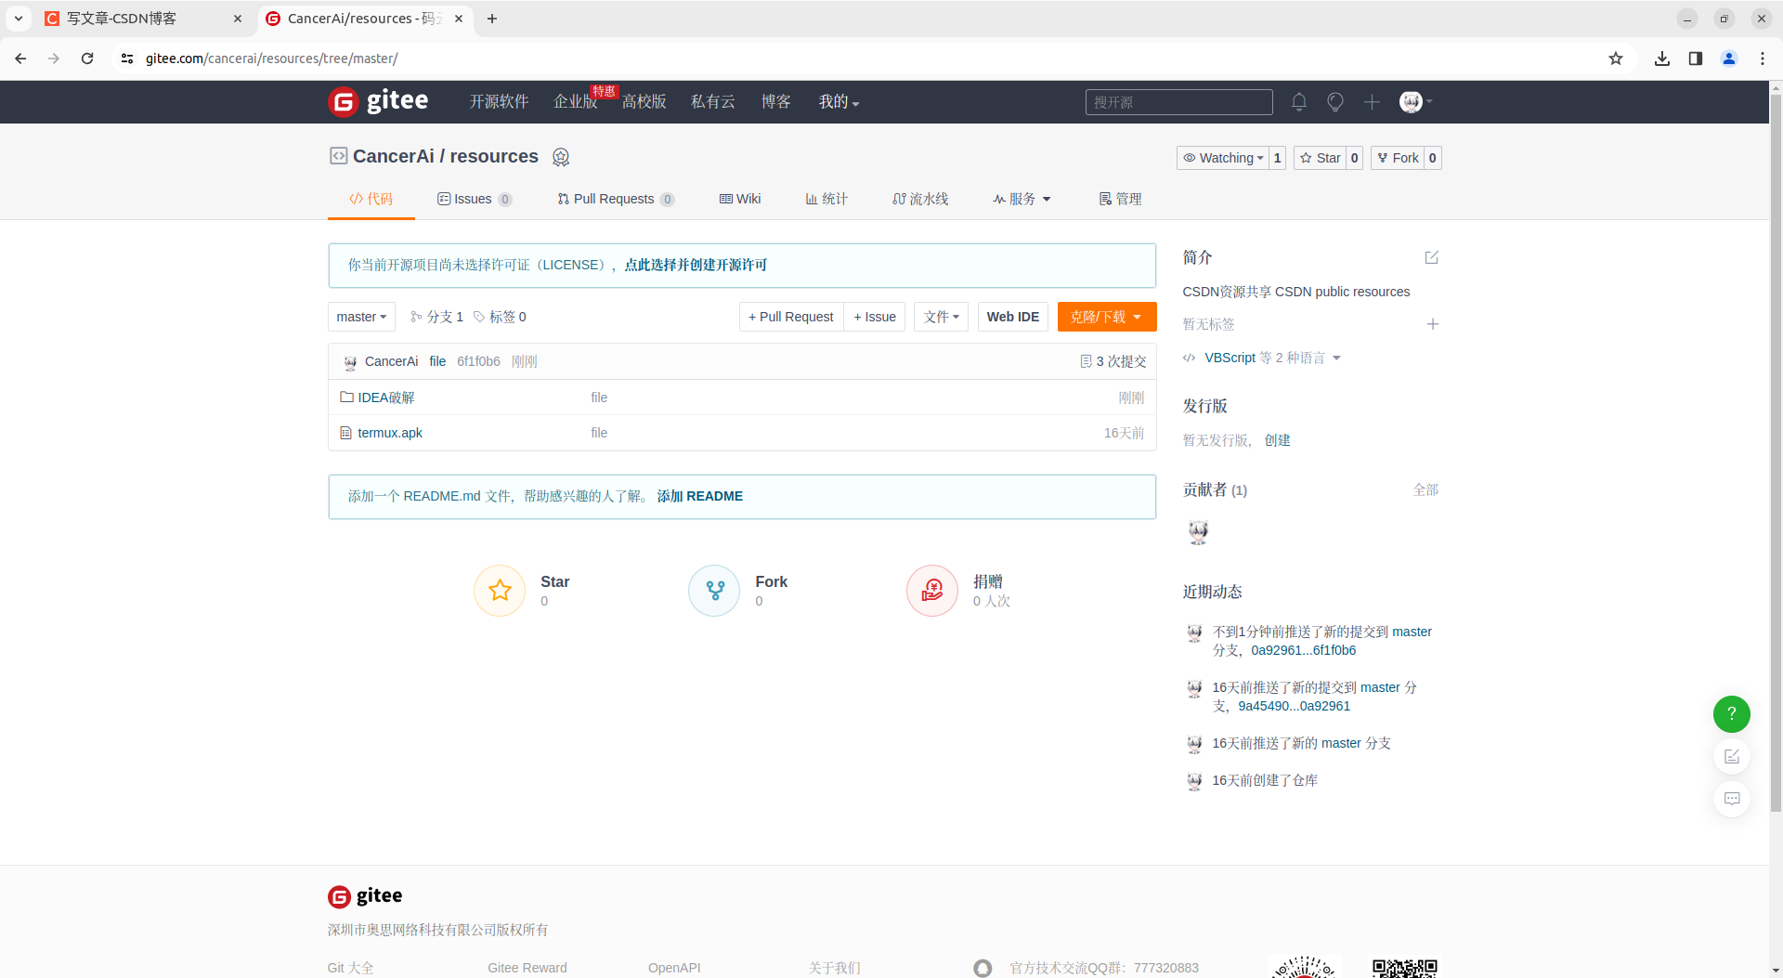

Slide 10
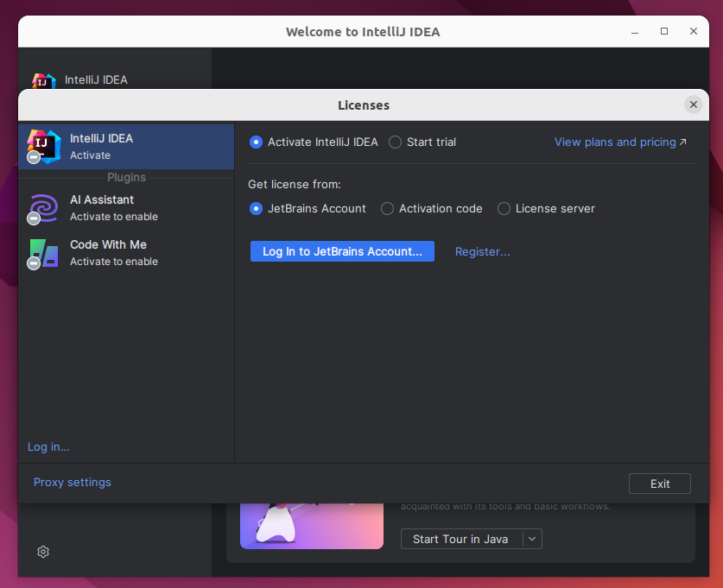

Slide 11
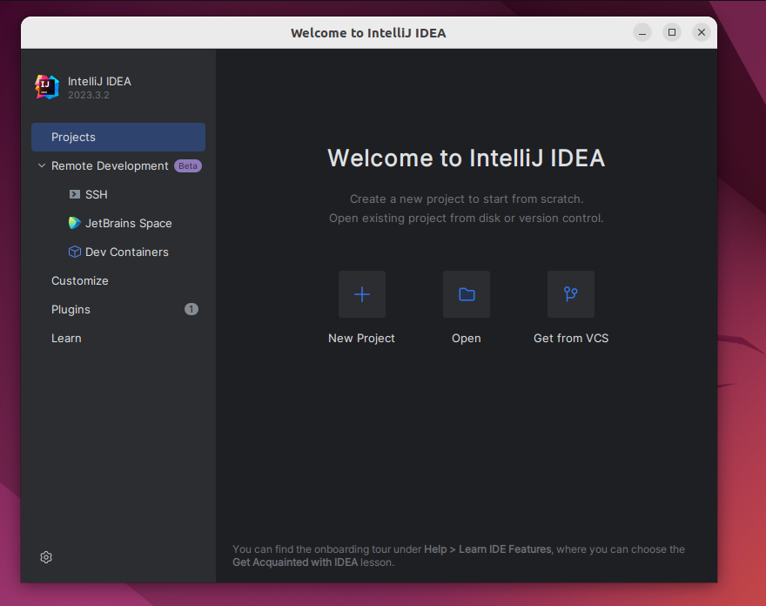

Slide 12
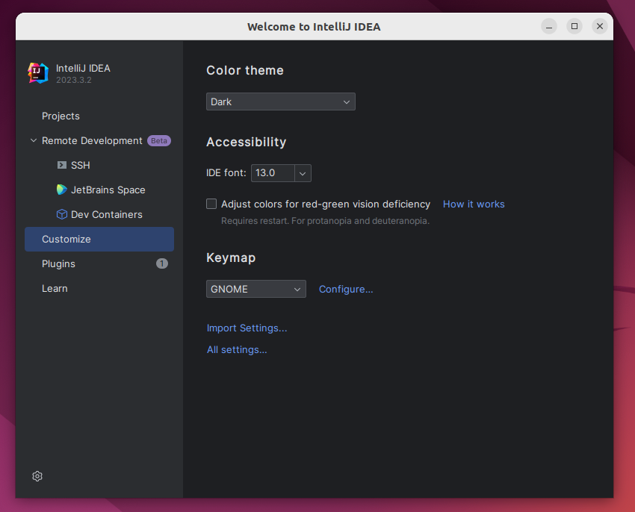

Slide 13
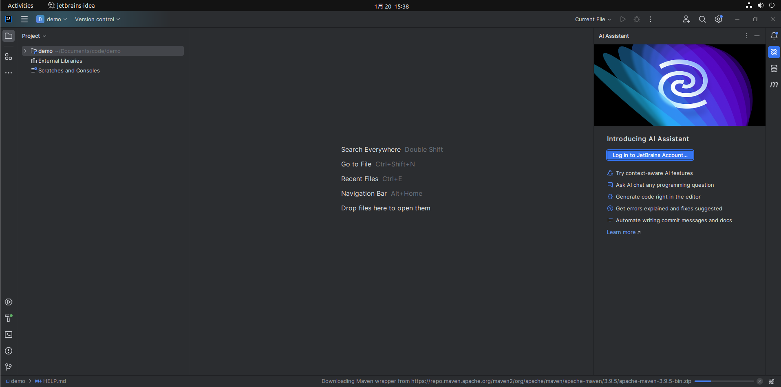

Slide 14
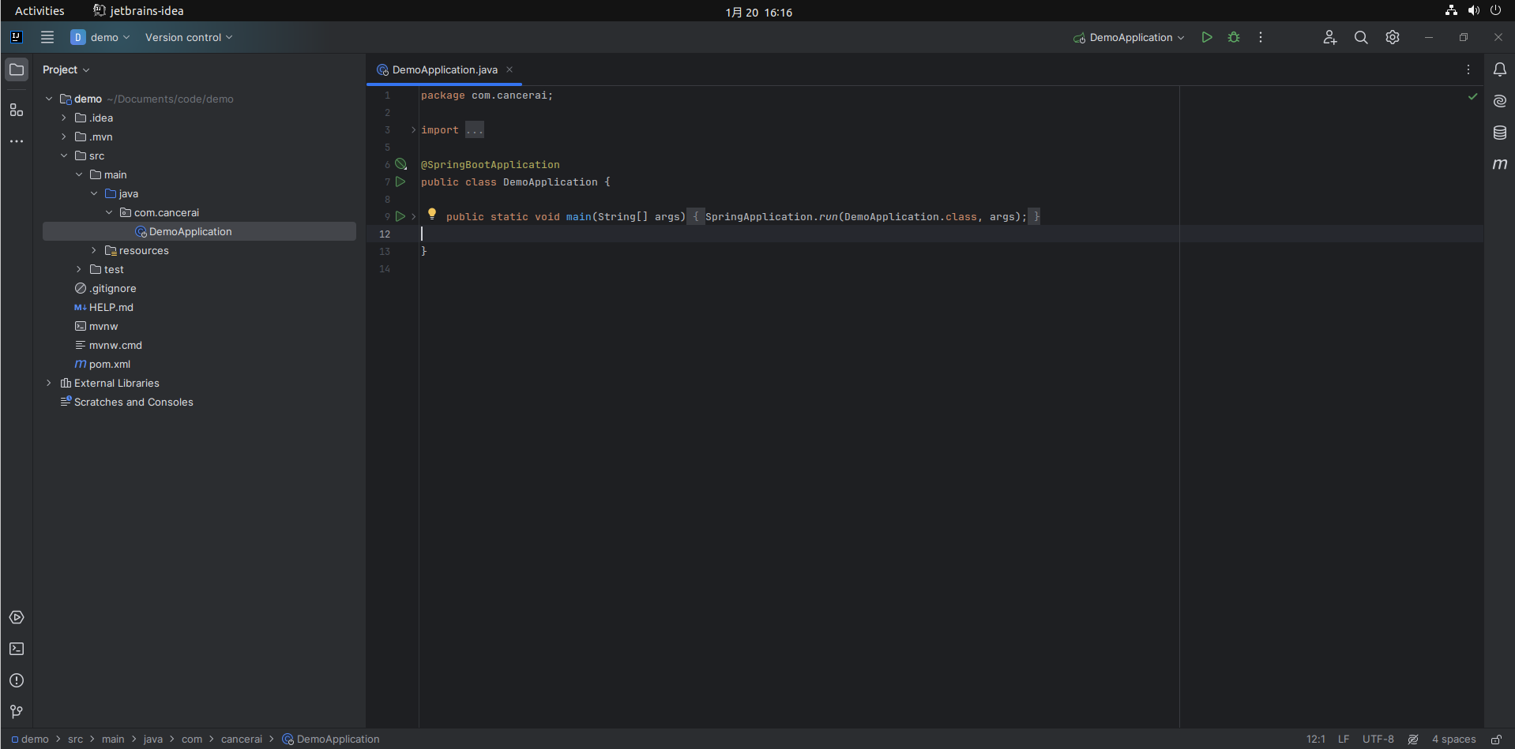

Slide 15
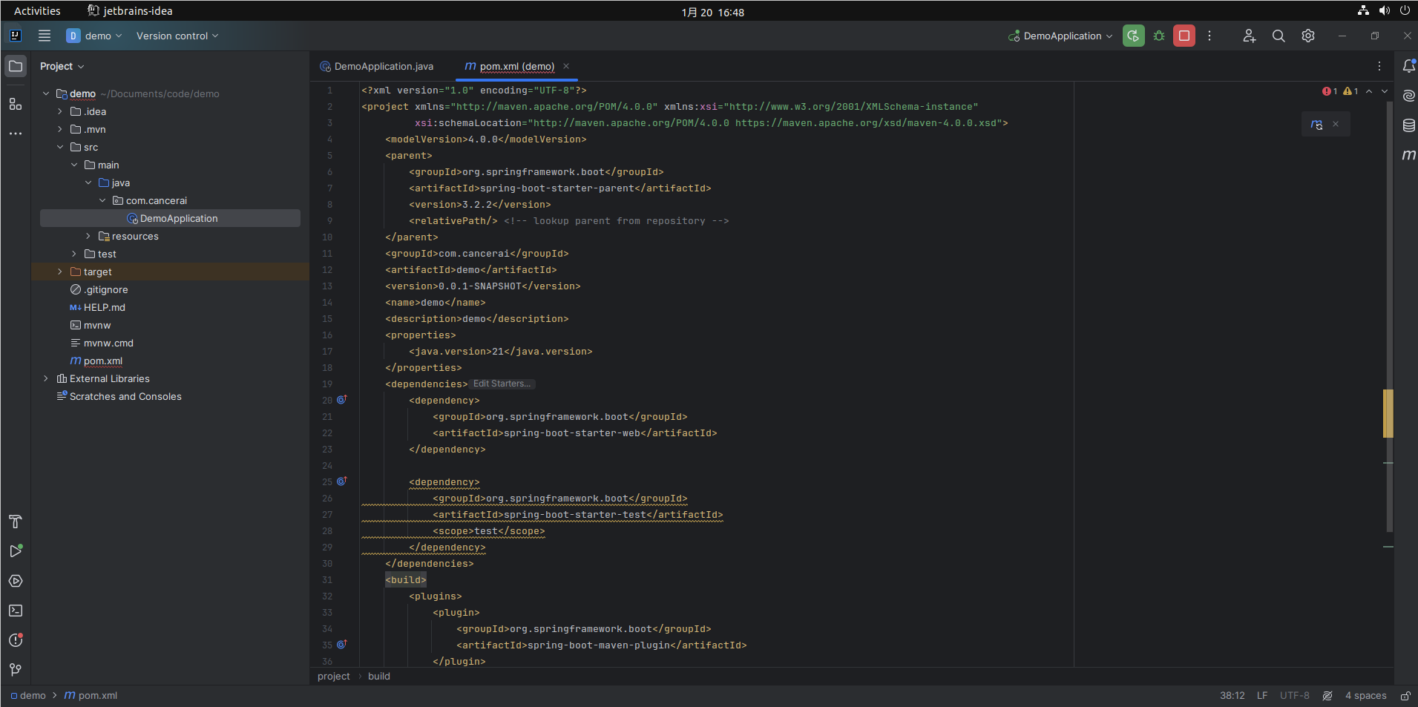

Slide 16
login
发送用户名，密码
把用户名，密码存数据库
创建用户云盘目录
用户注册
返回login链接
发送用户名，密码
生成token
把token根据用户名更新数据库token
用户登陆
返回token
返回pan-home链接
发送用户名，密码
根据用户名删除数据库用户信息
根据用户名删除云盘目录
用户注销
返回success

Slide 17
pan-home
发送token
验证token
数据库根据token查询是否有
没有：返回错误
检查token
正确：返回success
错误：返回login链接
发送token
验证token
数据库根据token查询是否有
没有：返回错误
通过token数据库查找用户名
通过用户名得到用户云盘路径
获取文件
用户云盘根目录所有文件/目录信息
返回文件在服务器上的路径

Slide 18
发送token，当前目录的路径
验证token
数据库根据token查询是否有
没有：返回错误
利用传过来的路径获取该目录下所有文件
点击某个目录
返回该目录下所有文件信息
发送token + ~/test
验证token
数据库根据token查询是否有
没有：返回错误
利用~/test获取该目录下所有文件
点击~/test目录
返回~/test/*信息

Slide 19
前端使用相对路径传输到后端： /[user name]/path
根目录： currentPath = /[user name]
进入一个目录： currentPath += /currentDirName
返回上一目录： currentPath = currentPath.replace(/\/[^\/]*$/, "")
application.properties：
static.path = “/var/www/html/user-file”
后端把路径拼接成绝对路径：
@Value(“${static.path}”)
private String static_path;
当操作文件时：
String 路径 = static_path + 前端的路径;
下载文件：
链接： static_path/currentPath

